Slide 1
Проектирование современного урока

Slide 2
Современный урок: цели и целеполагание
Часть 1.

Slide 3
Современный урок
от триединой цели урока – к формулировке целей через деятельность учащихся и далее – к самостоятельному целеполаганию;
от традиционного «линейного» урока изучения нового материала или закрепления пройденного – к многокомпонентному уроку, фундаменту современной организации учебного процесса;
от традиционной отметки – современной оценке…

Slide 4
Типы уроков
Знаниевый (репродуктивный) подход
1.Урок изучения нового материала
Сюда входят вводная и вступительная части, наблюдения и сбор материалов - как методические варианты уроков:
Урок - лекция
Урок - беседа
Урок с использованием учебного кинофильма
Урок теоретических или практических самостоятельных работ(исследовательского типа)
Урок смешанный(сочетание различных видов урока на одном уроке)
2. Уроки совершенствования знаний, умений и навыков
Сюда входят уроки формирования умений и навыков, целевого применения усвоенного и др.:
Урок самостоятельных работ
Урок - лабораторная работа
Урок практических работ
Урок - экскурсия
Семинар
3.Урок обобщения и систематизации:
Сюда входят основные виды всех пяти типов уроков
4.Уроки контрольные учета и оценки знаний, умений и навыков:
Устная форма проверки(фронтальный, индивидуальный и групповой опрос)
письменная проверка
зачет
зачетные практические и лабораторные работы
контрольная ( самостоятельная) работа
смешанный урок( сочетание трех первых видов)
5.Комбинированные уроки:
На них решаются несколько дидактических задач

Slide 5
Типы уроков
Системно-деятельностный подход
Один из подходов:
Выделяют четыре типа уроков в зависимости от их целей:
1. Уроки «открытия» нового знания;
2. Уроки рефлексии;
3. Уроки систематизации знаний (общеметодологической направленности);
4. Уроки развивающего контроля.
Второй подход (не меняем в целом классическую типологию уроков, вносим небольшие изменения в формулировки):
1.Урок освоения нового материала
2. Уроки совершенствования знаний и присвоения УУД
3. Урок обобщения и систематизации
4. Уроки диагностики достижения планируемых результатов
5. Комбинированные уроки

Slide 6
Основные этапы урока
организационный момент;
проверка домашнего задания;
проверка знаний и умений учащихся;
постановка цели занятия перед учащимися;
организация восприятия новой информации;
первичная проверка понимания;
организация усвоения нового материала путем воспроизведения информации и выполнения упражнений по образцу;
творческое применение и добывание знаний;
обобщение изучаемого на уроке и введение его в систему ранее усвоенных знаний;
контроль за результатами учебной деятельности, осуществляемый учителем и учащимися, оценка знаний;
домашнее задание к следующему уроку;
подведение итогов урока
мотивационно-целевой (смыслообразующий) этап. Учитель создает учебную или образовательную ситуацию, осуществляет постановку учебной задачи. Ученик демонстрирует понимание учебной задачи, осуществляет целеполагание
операционно-деятельностный этап урока. Общим выступает то, что учитель создает условия для решения учеником учебной задачи, организует процесс познания, коммуникации, обнаруживает затруднения, осуществляет помощь и поддержку различными средствами. Ученик демонстрирует решение учебной задачи, развитие способов понимания и коммуникации как способов познания
оценочный этап урока, на котором учитель развивает умения оценивать свою работу обучающимися, на основе понятных для ребят критериев оценивания, а ученик демонстрирует умения оценивания результатов учебно-познавательной деятельности
рефлексивный этап урока, как организация процедуры рефлексии

Slide 8
Не раз приходилось слышать вопрос: как правильно ставить и формулировать цели и задачи урока?
Однозначного ответа на этот вопрос нет.
Знаем, что традиционно мы говорили о образовательных, развивающим и воспитательных целях или …задачах?
Появлялись различные рекомендации, например,
- цель урока - одна и выражена именем существительным,
-задачи - минимум 3 и выражены глаголом. То есть задачи формулируют, таким образом: что нужно сделать, чтобы прийти к поставленной цели. У такой системы есть некоторые неудобства: не всегда цель конкретного урока формулируется существительным, да и одна бывает не всегда.

Slide 9
Или так:
- цель урока - несколько, выражены глаголами несовершенного вида (что делать?). Это так называемые "глобальные цели", некий идеал, ориентиры человеческой деятельности (воспитывать сознательного гражданина России).
Задачи - это локальные цели, то есть цели конкретного момента деятельности, обозначаются глаголами совершенного вида (что сделать?), обладают свойствами диагностичности и операционности.
Диагностичность цели означает, что имеются средства и возможности проверить, достигнута ли цель.
Операционность означает, что в формулировке цели имеется указание на средства её достижения (сформировать умение записи и чтения десятичных дробей).
При этом также ставится 3 основных локальных целей (задач) урока:
- цель обучения предполагает формирование у обучающихся новых понятий и способов действий, системы научных знаний. Обучающая цель должна быть максимально конкретной;
- цель воспитания предполагает формирование у обучающихся определённых свойств личности и черт характера;
- цель развития предполагает развитие психических свойств и качеств, необходимых в деятельности (мышление, память, внимание, познавательные умения, самостоятельность и т.д.).

Slide 10
Опыт создания «Конструктора задач»
Таксономия Блума — вариант классификации педагогических целей. Предложена группой учёных под руководством Бенджамина Блума в 1956 году, написавшего в том же году книгу «Таксономия образовательных целей: сфера познания».
Таксономия Блума предлагает классификацию задач, устанавливаемых педагогами ученикам, и, соответственно, целей обучения.

Slide 11
Активное целеполагание (ФГОС)
Формулировка цели учителем (присвоение целей учащимися) или активное самостоятельное целеполагание и фиксация цели урока. Использование приемов мотивации.
Новые идеи стандарта (язык психологии, а не педагогики) позволяют не дробить цели на «глобальные» и «локальные», а формулировать цели, используя «язык результатов», заявленных во ФГОС: предметных, метапредметных, личностных.
Цели формулируются через деятельность учащихся, где языке
цель = планируемый результат: «ученик научится/учится…» или «обучающийся сможет/осваивает»: (на языке предметных, метапредметных и личностных результатов из Основной образовательной программы)
Цели обладают свойствами диагностичности и операционности:
  Диагностичность цели означает, что имеются средства и возможности проверить, достигнута ли цель.
  Операционность означает, что в формулировке цели имеется указание на средства её достижения (сформировать умение записи и чтения десятичных дробей).
Notes:
Универсальные учебные действия - способность субъекта к саморазвитию и самосовершенствованию путем сознательного и активного присвоения нового социального опыта; совокупность действий учащегося, обеспечивающих его культурную идентичность, социальную компетентность, толерантность, способность к самостоятельному усвоению новых знаний и умений, включая организацию этого процесса
Овладение учащимися универсальными учебными действиями создаѐт возможность самостоятельного успешного усвоения новых знаний, умений и компетентностей, включая организацию усвоения, т.е. умения учиться

Slide 12
Предметные результаты
Предметные результаты, подробнее http://fgosreestr.ru/registry/primernaya-osnovnayaobrazovatelnaya-programma-osnovnogo-obshhego-obrazovaniya-3/
Предметные результаты освоения основной образовательной программы представлены в соответствии с группами результатов учебных предметов, раскрывают и детализируют их
Например, Русский язык
Выпускник научится:
владеть навыками работы с учебной книгой, словарями и другими информационными источниками, включая СМИ и ресурсы Интернета;
владеть навыками различных видов чтения (изучающим, ознакомительным, просмотровым) и информационной переработки прочитанного материала;
владеть различными видами аудирования (с полным пониманием, с пониманием основного содержания, с выборочным извлечением информации) и информационной переработки текстов различных функциональных разновидностей языка;
адекватно понимать, интерпретировать и комментировать тексты различных функционально-смысловых типов речи (повествование, описание, рассуждение) и функциональных разновидностей языка;
участвовать в диалогическом и полилогическом общении, создавать устные монологические высказывания разной коммуникативной направленности в зависимости от целей, сферы и ситуации общения с соблюдением норм современного русского литературного языка и речевого этикета;
создавать и редактировать письменные тексты разных стилей и жанров с соблюдением норм современного русского литературного языка и речевого этикета и т.д.

Slide 13
Метапредметные результаты
Метапредметные результаты освоения ООП подробнее http://fgosreestr.ru/registry/primernaya-osnovnayaobrazovatelnaya-programma-osnovnogo-obshhego-obrazovaniya-3/
Метапредметные результаты включают освоенные обучающимися межпредметные понятия и универсальные учебные действия (регулятивные, познавательные, коммуникативные).
Регулятивные УУД
Умение самостоятельно определять цели обучения, ставить и формулировать новые задачи в учебе и познавательной деятельности, развивать мотивы и интересы своей познавательной деятельности. Обучающийся сможет:
анализировать существующие и планировать будущие образовательные результаты;
идентифицировать собственные проблемы и определять главную проблему;
выдвигать версии решения проблемы, формулировать гипотезы, предвосхищать конечный результат;
ставить цель деятельности на основе определенной проблемы и существующих возможностей;
формулировать учебные задачи как шаги достижения поставленной цели деятельности;
обосновывать целевые ориентиры и приоритеты ссылками на ценности, указывая и обосновывая логическую последовательность шагов и т.д.

Slide 14
Познавательные УУД
Умение определять понятия, создавать обобщения, устанавливать аналогии, классифицировать, самостоятельно выбирать основания и критерии для классификации, устанавливать причинно-следственные связи, строить логическое рассуждение, умозаключение (индуктивное, дедуктивное, по аналогии) и делать выводы. Обучающийся сможет:
подбирать слова, соподчиненные ключевому слову, определяющие его признаки и свойства;
выстраивать логическую цепочку, состоящую из ключевого слова и соподчиненных ему слов;
выделять общий признак двух или нескольких предметов или явлений и объяснять их сходство;
объединять предметы и явления в группы по определенным признакам, сравнивать, классифицировать и обобщать факты и явления;
выделять явление из общего ряда других явлений;
определять обстоятельства, которые предшествовали возникновению связи между явлениями, из этих обстоятельств выделять определяющие, способные быть причиной данного явления, выявлять причины и следствия явлений;
строить рассуждение от общих закономерностей к частным явлениям и от частных явлений к общим закономерностям;
строить рассуждение на основе сравнения предметов и явлений, выделяя при этом общие признаки;
излагать полученную информацию, интерпретируя ее в контексте решаемой задачи;
самостоятельно указывать на информацию, нуждающуюся в проверке, предлагать и применять способ проверки достоверности информации и т.д.

Slide 15
Коммуникативные УУД
Умение организовывать учебное сотрудничество и совместную деятельность с учителем и сверстниками; работать индивидуально и в группе: находить общее решение и разрешать конфликты на основе согласования позиций и учета интересов; формулировать, аргументировать и отстаивать свое мнение. Обучающийся сможет:
определять возможные роли в совместной деятельности;
играть определенную роль в совместной деятельности;
принимать позицию собеседника, понимая позицию другого, различать в его речи: мнение (точку зрения), доказательство (аргументы), факты; гипотезы, аксиомы, теории;
определять свои действия и действия партнера, которые способствовали или препятствовали продуктивной коммуникации;
строить позитивные отношения в процессе учебной и познавательной деятельности;
корректно и аргументированно отстаивать свою точку зрения, в дискуссии уметь выдвигать контраргументы, перефразировать свою мысль (владение механизмом эквивалентных замен);
критически относиться к собственному мнению, с достоинством признавать ошибочность своего мнения (если оно таково) и корректировать его;
предлагать альтернативное решение в конфликтной ситуации;
выделять общую точку зрения в дискуссии;
договариваться о правилах и вопросах для обсуждения в соответствии с поставленной перед группой задачей;
организовывать учебное взаимодействие в группе (определять общие цели, распределять роли, договариваться друг с другом и т. д.);
устранять в рамках диалога разрывы в коммуникации, обусловленные непониманием/неприятием со стороны собеседника задачи, формы или содержания диалога и т.д.

Slide 16
Личностные результаты
Например,
3. Развитое моральное сознание и компетентность в решении моральных проблем на основе личностного выбора, формирование нравственных чувств и нравственного поведения, осознанного и ответственного отношения к собственным поступкам (способность к нравственному самосовершенствованию; веротерпимость, уважительное отношение к религиозным чувствам, взглядам людей или их отсутствию; знание основных норм морали, нравственных, духовных идеалов, хранимых в культурных традициях народов России, готовность на их основе к сознательному самоограничению в поступках, поведении, расточительном потребительстве; сформированность представлений об основах светской этики, культуры традиционных религий, их роли в развитии культуры и истории России и человечества, в становлении гражданского общества и российской государственности; понимание значения нравственности, веры и религии в жизни человека, семьи и общества). Сформированность ответственного отношения к учению; уважительного отношения к труду, наличие опыта участия в социально значимом труде. Осознание значения семьи в жизни человека и общества, принятие ценности семейной жизни, уважительное и заботливое отношение к членам своей семьи и т.д.

Slide 17
Примеры из практики
Активное целеполагание

Slide 18
Приемы активного целеполагания, практика современных образовательных технологий
Технология развития критического мышления: приемы фазы «вызова» -Ромашка Блума, прием «Верите ли Вы?», Кластеры и т.д.
Педагогические мастерские: первый обязательный этап урока - «Индуктор»
ТРИИК: «Ситуационные задачи»
Технология портфолио: «запуск портфолио»

Slide 19
Приемы мастерской на первом этапе урока | Деятельность учащихся в терминах технологии
1.«Ассоциации». Прием «Ассоциации» помогает актуализировать содержание подсознания, пробудить чувства, ощущения, помочь ученику соотнести предлагаемый для ознакомления материал со своим внутренним «Я». | Ученик на увиденное или услышанное слово в мастерской отвечает потоком ассоциаций. Затем, используя свои ассоциации 1) конструирует новое определение исходному слову; 2) выбирает из потока ассоциаций ключевые, с его точки зрения, слова для характеристики исходного понятия; 3) выбирает слово или словосочетание и пишет текст, обычно это первый черновой, над усовершенствованием которого впоследствии ученик работает в мастерской
2. «Ключевые слова». Данный прием помогает учащимся актуализировать личностные смыслы при работе с текстом. | Учащиеся работают с текстом (стихотворение, проза, отдельная фраза); знакомятся с текстом и выписывают ключевые слова, с точки зрения данного ученика; участники знакомят всю группу с выписанными словами и поясняют, почему выбор пал на них. Ученик актуализирует значимый для него смысл и делится своим пониманием текста с другими
3.«Самостоятельное конструирование определений понятий». Прием формирует опыт конструирования новых понятий, учит сравнению и аналогиям актуализирует уже имеющиеся у школьников представления. | Ученики сопоставляют и обсуждают в малых группах или сменных парах версии возможных определений, работают с текстом, где используется данное слово. Учащиеся заново формулируют определения, теперь уже ориентируясь на контекст, в рамках которого живет данное слово. Затем мастер предлагает разные варианты определений, из словарей, учебников, справочников. Или ребята сами ищут определения в разных источниках, в том числе и в интернете (если работают в оборудованном классе). Затем анализируют, уточняют, выбирают варианты более точной характеристики изучаемого понятия
4. «Сравнение версий». Прием приучает к восприятию альтернативных мнений, к пониманию ценности существования Другого как носителя этой альтернативы восприятия. | Ученик сравнивает собственный вариант решения проблемы с вариантами других учащихся, пытаются найти общее компромиссное решение. Затем они полученный результат совместной своей деятельности сравнивают с культурно-историческими аналогами, которые формулировали великие ученые, философы, богословы и т.д. Убедившись в том, что предложенные аналоги тоже отличаются друг от друга, оставляют свой или его снова корректируют.
5. «Формулирование вопросов». Ученик начинает понимать важность умения формулировать вопросы, так как грамотно сформулированный вопрос содержит 90% ответа на него | индивидуальное конструирование вопросов каждым участником мастерской к изучаемому объекту, которыми могут быть текст, рисунок, схема, отдельное слово, название произведения, его персонажи, фраза, ситуация, проблема; озвучивание вопросов в группе и их фиксация на общем листочке; обмен листочками между группами; экспертиза и коррекция предложенных другой группой вопросов (отбор «качественных» с точки зрения содержания и формы); выступления экспертов: взаимный анализ и оценка качества составленных вопросов; отбор вопросов для последующей работы по построению новых знаний, «ответов».
Прием | Деятельность учащихся в терминах технологии
1.«Ассоциации». Прием «Ассоциации» помогает актуализировать содержание подсознания, пробудить чувства, ощущения, помочь ученику соотнести предлагаемый для ознакомления материал со своим внутренним «Я». | Ученик на увиденное или услышанное слово в мастерской отвечает потоком ассоциаций. Затем, используя свои ассоциации 1) конструирует новое определение исходному слову; 2) выбирает из потока ассоциаций ключевые, с его точки зрения, слова для характеристики исходного понятия; 3) выбирает слово или словосочетание и пишет текст, обычно это первый черновой, над усовершенствованием которого впоследствии ученик работает в мастерской
2. «Ключевые слова». Данный прием помогает учащимся актуализировать личностные смыслы при работе с текстом. | Учащиеся работают с текстом (стихотворение, проза, отдельная фраза); знакомятся с текстом и выписывают ключевые слова, с точки зрения данного ученика; участники знакомят всю группу с выписанными словами и поясняют, почему выбор пал на них. Ученик актуализирует значимый для него смысл и делится своим пониманием текста с другими
3.«Самостоятельное конструирование определений понятий». Прием формирует опыт конструирования новых понятий, учит сравнению и аналогиям актуализирует уже имеющиеся у школьников представления. | ученики сопоставляют и обсуждают в малых группах или сменных парах версии возможных определений, работают с текстом, где используется данное слово. Учащиеся заново формулируют определения, теперь уже ориентируясь на контекст, в рамках которого живет данное слово. Затем мастер предлагает разные варианты определений, из словарей, учебников, справочников. Или ребята сами ищут определения в разных источниках, в том числе и в интернете (если работают в оборудованном классе). Затем анализируют, уточняют, выбирают варианты более точной характеристики изучаемого понятия
4. «Сравнение версий». Прием приучает к восприятию альтернативных мнений, к пониманию ценности существования Другого как носителя этой альтернативы восприятия. | Ученик сравнивает собственный вариант решения проблемы с вариантами других учащихся, пытаются найти общее компромиссное решение. Затем они полученный результат совместной своей деятельности сравнивают с культурно-историческими аналогами, которые формулировали великие ученые, философы, богословы и т.д. Убедившись в том, что предложенные аналоги тоже отличаются друг от друга, оставляют свой или его снова корректируют.
5. «Формулирование вопросов». Ученик начинает понимать важность умения формулировать вопросы, так как грамотно сформулированный вопрос содержит 90% ответа на него | индивидуальное конструирование вопросов каждым участником мастерской к изучаемому объекту, которыми могут быть текст, рисунок, схема, отдельное слово, название произведения, его персонажи, фраза, ситуация, проблема; озвучивание вопросов в группе и их фиксация на общем листочке; обмен листочками между группами; экспертиза и коррекция предложенных другой группой вопросов (отбор «качественных» с точки зрения содержания и формы); выступления экспертов: взаимный анализ и оценка качества составленных вопросов; отбор вопросов для последующей работы по построению новых знаний, «ответов».
6. «Символ- образ» Ученики приобретают опыт выстраивания связей между объектом и его символом. | Ученики изучают какой-либо объект с целью увидеть и изобразить его символ в графической, знаковой, словесной или иной форме.
7. «Если бы...». Развивается фантазия и воображение учеников | Ученики составляют описание или рисуют картину того, что произойдет, если в мире что-то изменится.
8. «Образное видение». Развитие образного мышления. | Ученики рисуют образ, структуру изучаемого содержания

Slide 20
Пример: мастерская творческого письма «Мое лето»
Рассмотрите предметы, лежащие на столе. Выберите один из предметов, напоминающий вам лето, и возьмите его себе.
Рассмотрите листок (или камень, или ракушку, или шишку), его «географию». Напишите слова-ассоциации, какой он по цвету, по форме. Записывайте через запятую слова всех частей речи. (Пример записи: зеленый, резной, плоский, как кисть руки, красивый, жилки, реки, ручьи, корона, трепещет, ветка, дерево, осень, ветер, грустный). Прислоните листок к щеке, почувствуйте его тепло, гладкость или шершавость. Запишите слова-ассоциации. Лизните листок, почувствуйте или вспомните его вкус, вдохните запах. Запишите слова-ассоциации. (Это индуктор мастерской – эмоциональный посыл, призванный заинтересовать ученика, задеть его личность).
Используя все набранные слова, напишите на маленьком листе бумаги 1 – 2 предложения о том, с чем можно сравнить этот предмет. Предложите сравнение-открытие.
http://www.nojournal.ru/content/elena-blinova-kak-sdelat-khoroshuyu-masterskuyu-urok-4-prodolzhenie/

Slide 21
ТРИИК, «ситуационные задачи»
Школа получила путёвки для поездки лучших учащихся в лагерь «Зеркальный». Необходимо было выбрать самых достойных учеников школы. Среди четвёртых классов отличников оказалось 10 человек, а поехать в «Зеркальный» могли только два ученика начальной школы. Тогда было принято решение наградить путёвками тех школьников, которые в рейтинге* имеют самый высокий балл в учебных и внеучебных достижениях. Учащимся предложили определить средний балл успеваемости по предметам и средний балл по итогам различных предметных олимпиад. При выполнении этого задания они допустили ошибки, и поэтому возникли трудности в определении претендентов на поездку…
Идея таксономии Б. Блума заложена и в ТРИИК (технология развития информационно-интеллектуальной компетентности):
раскрывает общедидактические принципы и алгоритмы организации учебного процесса, обеспечивающие условия для освоения учебной информации и формирования личностных, метапредметных и предметных умений школьников, соответствующих требованиям ФГОС второго поколения к результатам образования.
Подробнее: http://www.prosv.ru/umk/perspektiva/info.aspx?ob_no=20077/
Notes:
О технологии развития информационно-интеллектуальной компетентности: http://www.prosv.ru/umk/perspektiva/info.aspx?ob_no=27581/

Slide 22
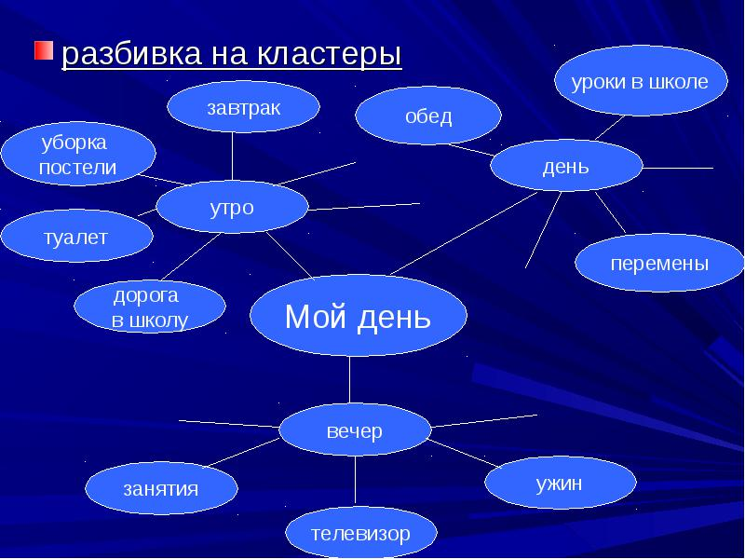
Технология развития критического мышления
Этот прием может быть применен на стадии вызова, когда мы систематизируем информацию до знакомства с основным источником (текстом) в виде вопросов или заголовков смысловых блоков.
Пример урока: http://festival.1september.ru/articles/598655/

Slide 23
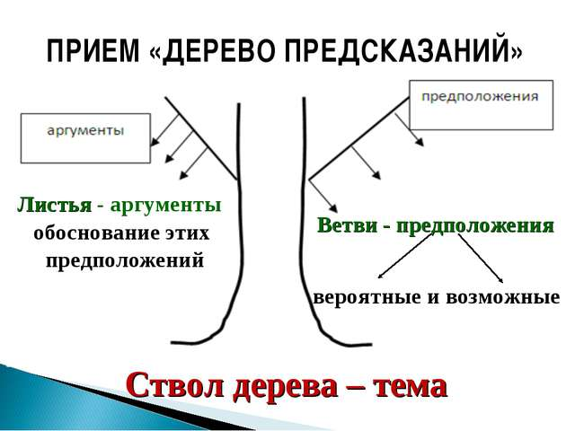

Slide 24
ОСНОВНОЙ ЭТАП УРОКА
Часть 2.

Slide 25
Современный урок
от триединой цели урока – к формулировке целей через деятельность учащихся и далее – к самостоятельному целеполаганию;
от традиционного «линейного» урока изучения нового материала или закрепления пройденного – к многокомпонентному уроку, фундаменту современной организации учебного процесса;
от традиционной отметки – современной оценке…

Slide 26
2 этап урока – организация процесса: освоения нового материала, совершенствования УУД, обобщения и систематизации…

Slide 27
Современный урок может быть представлен как образовательная технология, где цели и результаты урока связаны (воспроизводимы), а процесс зависит от типа урока и методов, выбранных педагогом

Slide 28
Признаки педагогической технологии:
диагностичность описания цели (иными словами, цели урока должны быть описаны так, чтобы они определялись по четко выделенным критериям);
воспроизводимость педагогического процесса (в т.ч. предписание этапов, соответствующих им целей обучения и характера деятельности обучающего и обучаемого);
воспроизводимость педагогических результатов
Notes:
28
28

Slide 29
Современные образовательные технологии
технология организации самостоятельной деятельности школьников,
технология организации исследовательской деятельности школьников,
технология организации проектной деятельности школьников,
технология проблемного обучения,
технологии развития критического мышления,
технологии диалогового взаимодействия,
технология «Педагогическая мастерская»,
технология кейсов…
Notes:
29

Slide 30
Классификации педагогических технологий
И.В. Муштавинская
1 группа
Технологии стандартного характера
Главный результат здесь выражается в формировании известных знаний, умений и навыков, а рефлексивные процессы (анализ, осмысление, оценка) лишь используются человеком в качестве средств (естественно, необходимых и желаемых) для решения задач определенного содержания по тому или иному учебному предмету
2 группа
Технологии рефлексивного характера, целью и конечным результатом которых является овладение субъектом способами самого рефлексивного мышления, надпредметными когнитивными умениями, которые бы в дальнейшем входили в интеллектуальный аппарат личности и применялись в процессе самостоятельных поисков и открытий
Notes:
30
Спектр технологий, встречающийся в научной, методической литературе, в материалах школ и педагогов от10 до 300 различных названий. Это связано и с трактовкой понятия технология. Например под определение технолгии в самом общем виде «педагогическая технология — это воспроизводимый способ организации учебного процесса с четкой ориентацией на диагностично заданную цель», подходят любые целенаправленные педагогические действия, отдельные приемы. Например «технологии …» .
Или наборот, при расплывчатости понятия, в спектр технологий попадают более широкие …, подходы, например, «развивающее обучение».
Пытаясь найти некий «государственный перечень» технологий, рекомендуемых в школе, я нашла лишь
30

Slide 31
Учись учиться!
Современные образовательные технологии, такие как метод проектов, технология развития критического мышления, педагогические мастерские, дебаты, проектные, исследовательские и дискуссионные технологии, кейс-метод, технология портфолио, диалоговые технологии в полной мере могут быть отнесены к технологиям определенного характера, технологиям по «обучению мышлению»
Это технологии, которое в целом помогают в формировании ведущих компетенций современного человека – умения учиться как компетенции, обеспечивающей овладение новыми компетенциями

Slide 32
Рецепт 1. Технологии
Если, при формулировке целей-результатов учителю могут помочь таксономии целей, то задача построения многокомпонентного современного урока сложнее. Один из путей – это современные образовательные технологии, именно они отвечают в учебном процессе и за диагностичную формулировку целей и за современные методы построения урока
Современные образовательные технологии метакогнитивного рефлексивного характера (метапредметного характера в терминологии ФГОС) сегодня становятся важнейшим ресурсом модернизации современного образования, помогают активизировать и другие ресурсы современного урока

Slide 33
Метод проектов
«Метод проектов… способ достижения дидактической цели через детальную разработку проблемы (технологию), которая должна завершиться вполне реальным, осязаемым практическим результатом, оформленным тем или иным образом…».
Электронный ресурс/ Полат Е.С. Метод проектов / «Лаборатория дистанционного обучения» РАО, http://distant.ioso.ru/
Notes:
Часто, исследователи объединяют исследовательские и проектные технологии. В этом случае, описание данного метода объединяет вышеназванные подходы.
33

Slide 34
Портфолио
Портфолио — это технология сбора и анализа ин формации о процессе обучения и результатах учебной деятельности
Для учащегося портфолио — организатор его учебной деятельности, для учителя — средство обратной связи и инструмент оценочной деятельности
Отличительной особенностью портфолио является его личностно ориентированный характер:
ученик вместе с учителем определяет или уточняет цель создания портфолио;
ученик собирает материал в портфолио;
в основе оценивания результатов лежат самооценка и взаимооценка

Slide 35
Технология развития критического мышления
Образовательная технология, направленная на развитие стиля мышления учащихся, основными чертами которого являются критичность, открытость, гибкость, рефлексивность
Цель применения технологии в учебном процессе – развитие интеллектуальных способностей ученика, позволяющих учиться самостоятельно
Важным в данной технологии является следование трем фазам: evocation (вызов, пробуждение), realization (осмысление новой информации), reflection (рефлексия) и соблюдение определенных условий: активность. участников процесса, разрешение высказывать разнообразные «рискованные» идеи и т.д.
Notes:
35

Slide 36
Рецепт 2. Коммуникация
Наиболее эффективно развитие коммуникативных УУД может происходить при использовании приёмов индивидуально-групповой и групповой формы обучения
Коммуникативные умения это:
коммуникация учащихся в парной и групповой работе:
умение слушать других и отстаивать свою позицию;
умение организовывать учебное сотрудничество с одноклассниками и учителем;
умение адекватно формулировать и давать оценку своим и чужим действиям, эмоциям, чувствам и т.д.

Slide 37
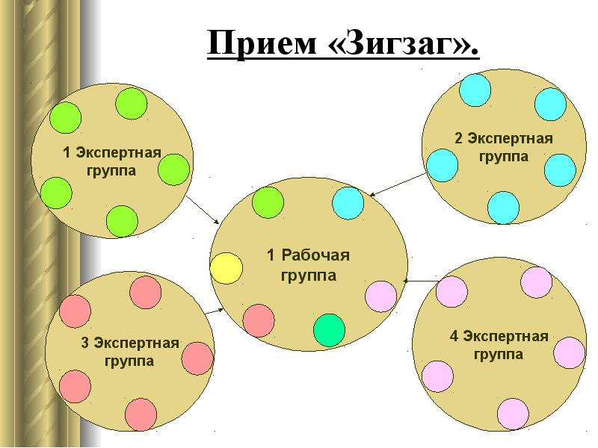
1. Класс делится на группы. Группе выдаются тексты различного содержания. Каждый учащийся работает со своим текстом: выделяя главное, либо составляет опорный конспект, либо использует одну из графических форм (например "кластер"). По окончании работы учащиеся переходят в другие группы - группы экспертов.
2. Работа в группе "экспертов". Новые группы составляются так, чтобы в каждой оказались специалисты по одной теме. В процессе обмена результатами своей работы, составляется общая презентационная схема рассказа по теме. Решается вопрос о том, кто будет проводить итоговую презентацию. Затем учащиеся пересаживаются в свои первоначальные группы.
3.Вернувшись в свою рабочую группу, эксперт знакомит других членов группы со своей темой, пользуясь общей презентационной схемой. В группе происходит обмен информацией всех участников рабочей группы. Таким образом, в каждой рабочей группе, благодаря работе экспертов, складывается общее представление по изучаемой теме.

Slide 38
Рецепт 3. Мотивация
На уроке должно быть интересно:
Активное целеполагание – залог сохранения интереса к уроку
Мотивацию на уроке можно поддержать используя различные приемы. Основными приемами, стимулирующими познавательную мотивацию учащихся, являются проблемные, игровые, частично-поисковые и эвристические ситуации, которые создаются на уроках.
Вот некоторые примеры приемов, стимулирующие познавательную мотивацию учащихся:
- создание проблемных ситуаций;
- «втягивание и отстранение»;
- тренинг определений;
- выбор и замена заданий;
- дискуссии («круглый стол», «дебаты», «сократические диалоги», «мозговой штурм», дидактические игры - «заседание экспертной группы», «судебное заседание» и т.д. т.д.)

Slide 39
Рецепт 4. Не только или не столько знания, но и…
Если учитель дает ученику готовое знание о предмете и требует от него воспроизводства в виде ответной реакции, то он нарушает у учащегося его естественную тягу к собственной исследовательской и познавательной деятельности, снижает интерес к изучаемому

Slide 40
Рецепт 5. Практика технологических карт урока
Технологическая карта урока – современная форма планирования педагогического взаимодействия учителя и учащихся. В ней должен быть описан весь процесс деятельности учащихся и учителя пооперационно, максимально детально и конкретно. В технологической карте урока должны быть последовательно отражены все его этапы, результаты урока четко фиксируются и соотносятся со всеми операциями и действиями, которые приводят к их достижению, четко координируются и соотносятся друг с другом действия всех субъектов (учителя и учащихся)
Несмотря на четкость требований, предъявляемых к технологической карте, необходимо указать на широкую вариативность их шаблонов

Slide 41

КНИГА :
Аннотация к книге "Новая дидактика современного урока в условиях введения ФГОС ООО. Методическое пособие"
В пособии описаны подходы к проектированию современного урока. Авторы показывают, как спланировать современный урок и как его проанализировать. Цель пособия - дать конкретные примеры организации современного урока в соответствии с идеями ФГОС, поэтому в книгу включены описания методических разработок и технологических карт уроков. Работа адресована преподавателям системы дополнительного профессионального образования и высшей школы, учителям, методистам, студентам педагогических вузов и колледжей, руководителям образовательных учреждений.

